Slide 1

『公義何在』
(詩篇73)
薛忠勇 弟兄
主日信息
5/26/2019

Slide 2
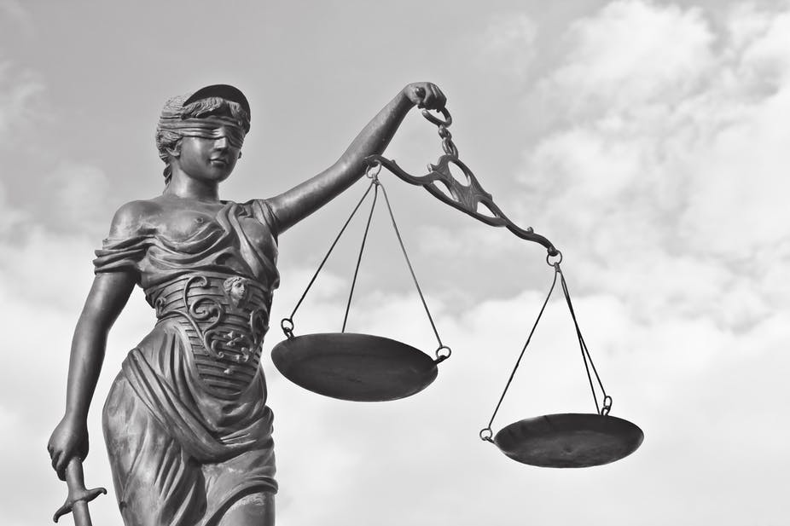
公道無私
執法懲治
審核判斷

Slide 3

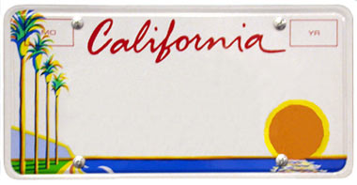
Sue Me!

Slide 4
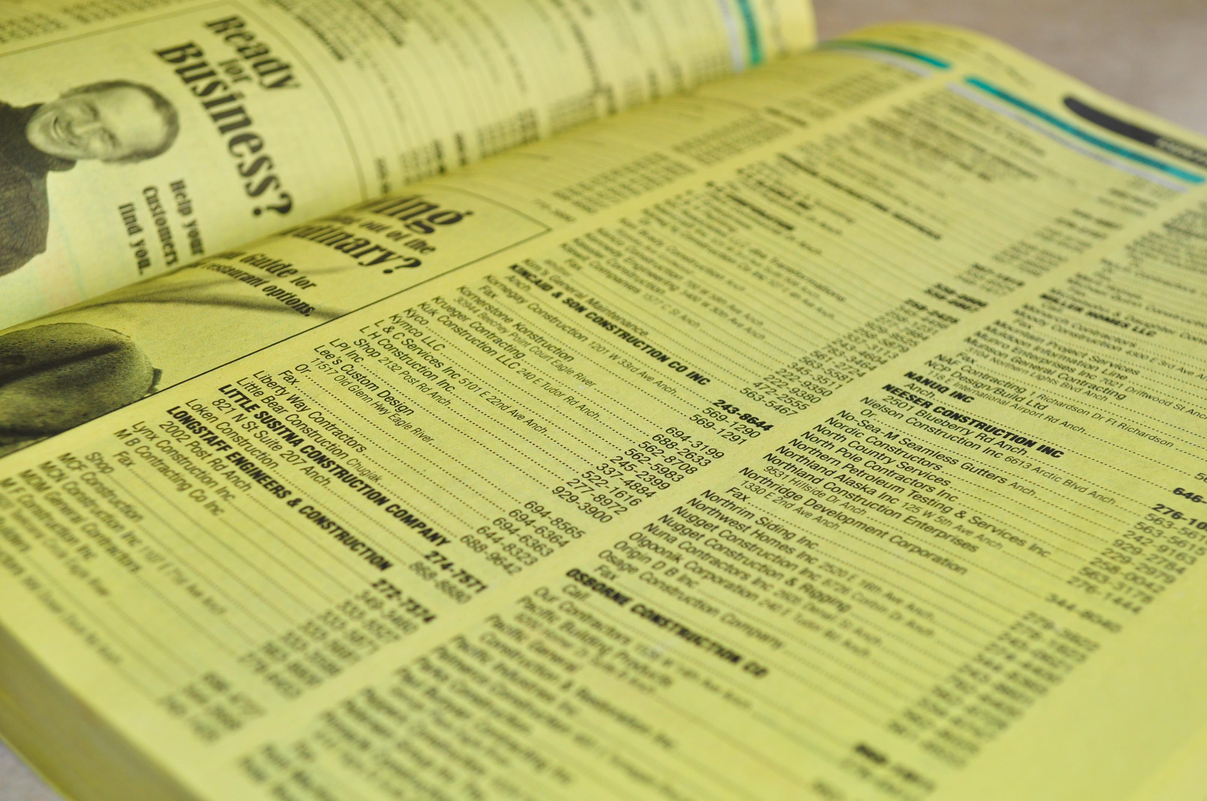

是誰搞出那團混亂來？
•高舉人權
•追求物慾
•靈性敗落
律師廣告 127頁
汽車廣告 90頁
教會廣告 15頁
工
程
師
醫
生
律
師

Slide 5
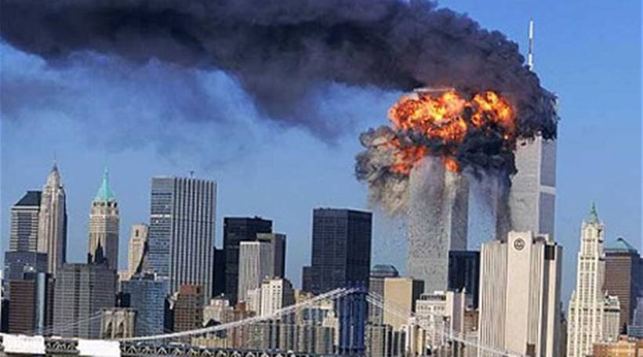




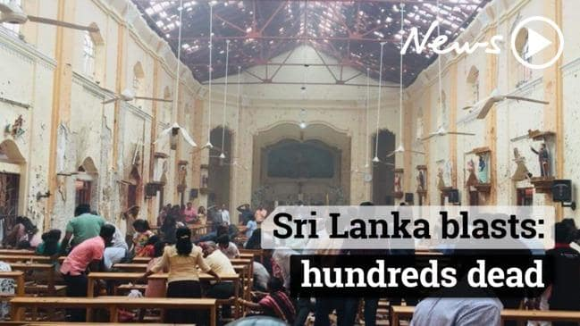
為什麼？

Slide 6
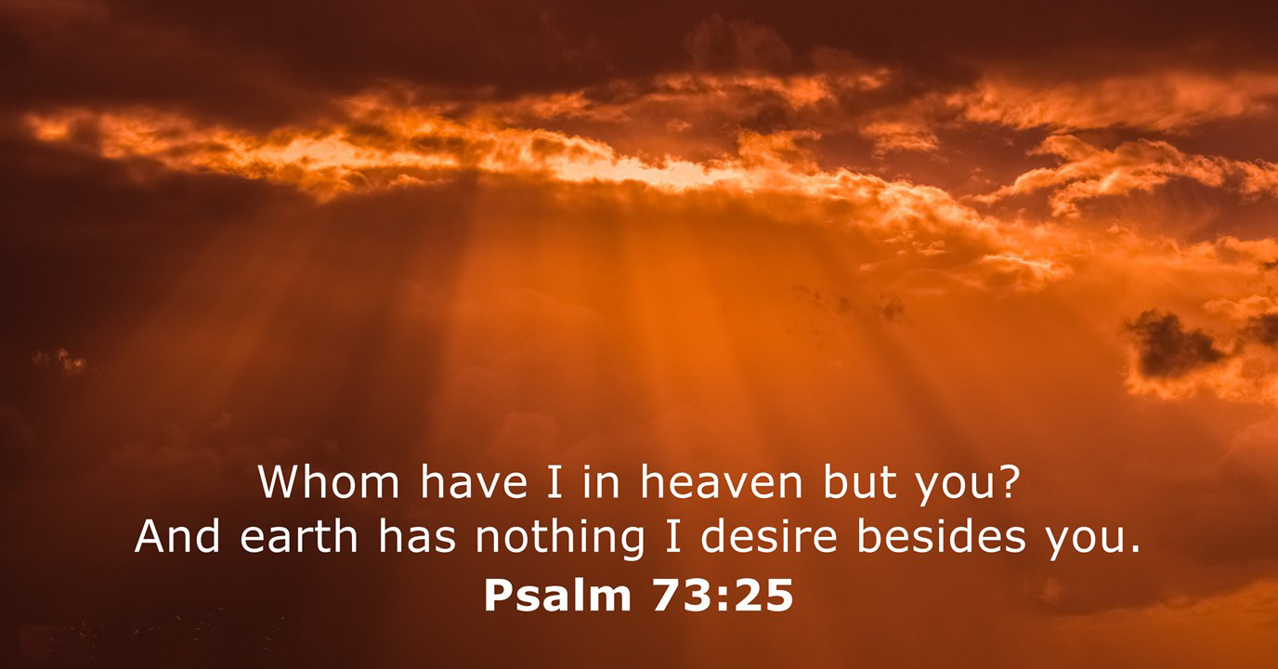
亞薩 – 利未子孫
詩班長 (代上16:4、5)
一. 信心的宣告 –篤定 (1節)
二. 信心的危機 - 疑問 (3-16節)
三. 信心的轉機 - 答案 (17-28節)

Slide 7
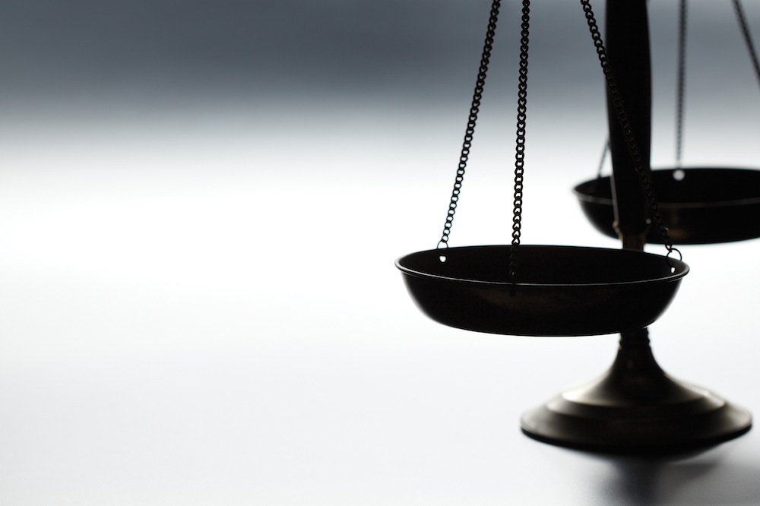
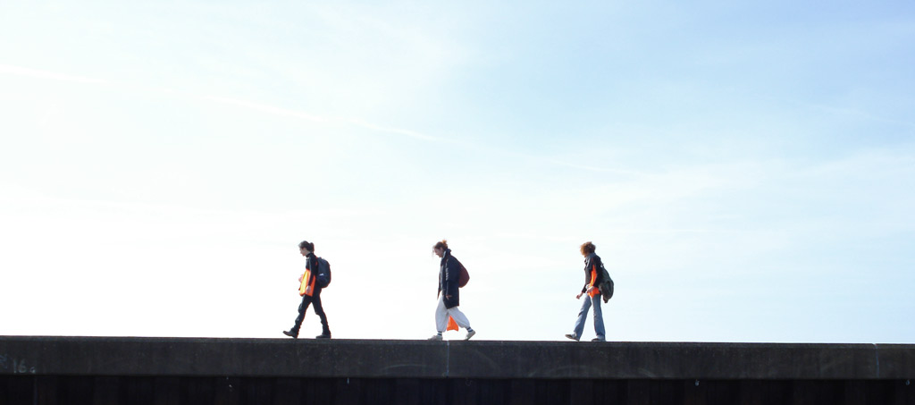

一. 信心的宣言 (1節)
單純的信心
神實在恩待以色列那清心的人 (1節)
清心的人有福了，因為他們必看見神 (太5:8)
三個人在牆上面走，
一個是感覺，一個是信心，一個是真理；
當感覺不小心滑了一腳，信心也跟著動搖，
所幸的是，真理還站穩，就扶了信心一把，
結果，信心也同樣把感覺拉回來。
真理

Slide 8
二. 信心的危機 (3-16節)
幾乎失閃、險些滑跌 (2節)
天理何在？
因為看到惡人享通，善人遭災 double
problem
忠忠直直，終需乞食
奸奸詐詐，高樓大廈
驕人好好、勞人草草
惡人好命： (4-12節)
得以善終、身體壯健、沒災沒難、
養尊處優、隨心所慾、財寶加增、
生活安逸...
以至惡人：自高自大、驕傲強暴、
目中無人、褻瀆上帝...

Slide 9
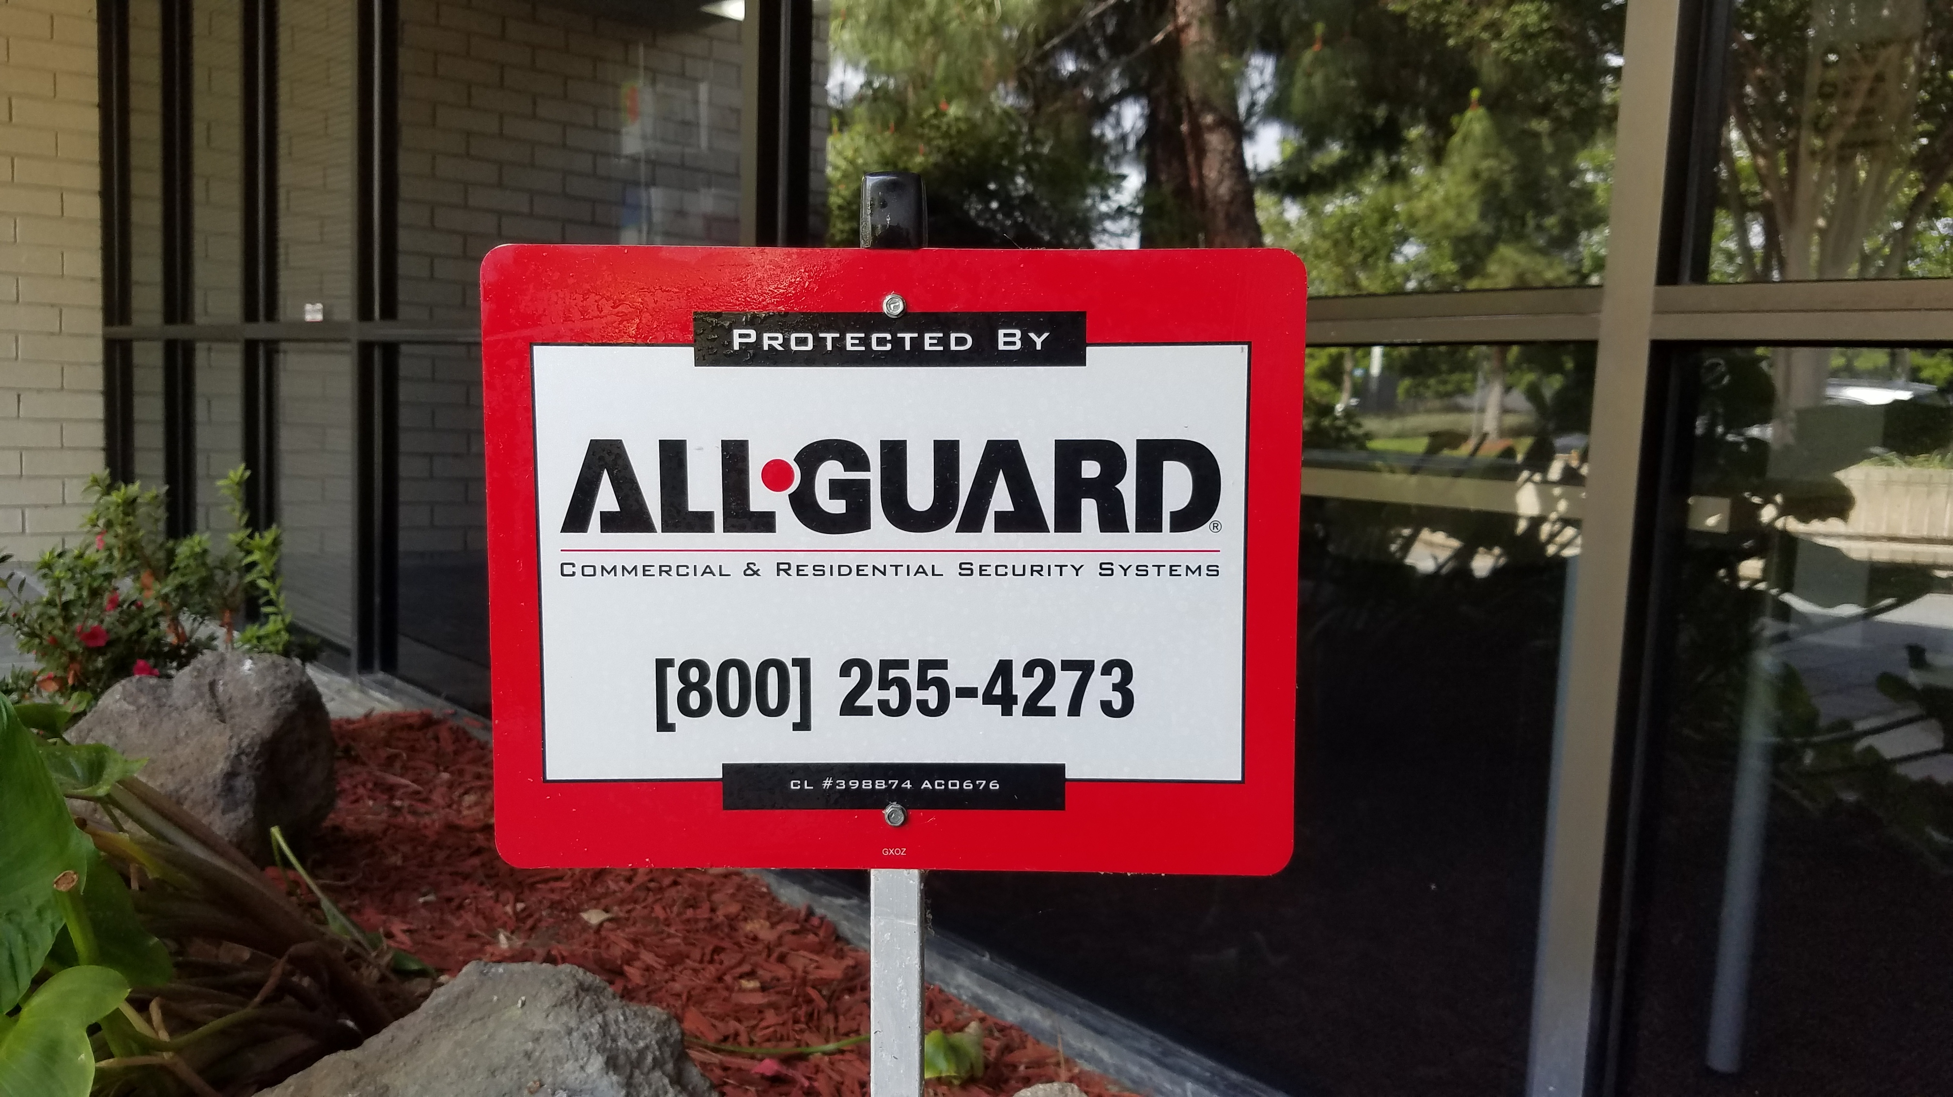


天理何在？

Slide 10

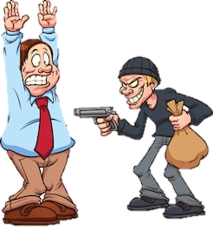
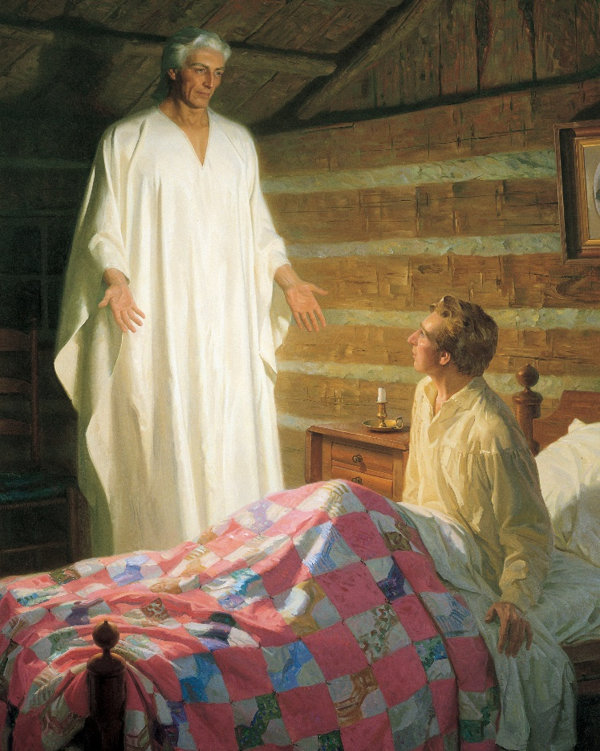
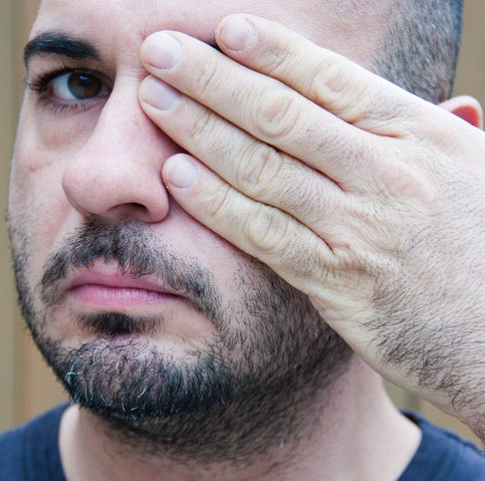
二. 信心的危機 (3-16節)
苦毒
詛咒
幸災樂禍
1.心懷不平
envious = 嫉妒
2.枉作好人
實在徒然潔淨我的心，
徒然洗手表明無辜 (13節)
信仰反為成了包袱，而不是一種恩福！
我思索怎能明白這事，眼看實係為難 (16節)

Slide 11

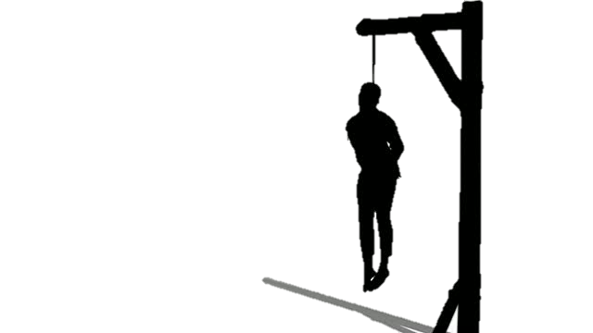
二. 信心的轉機 (17-28節)
“等我進了聖所，思想他們的結局”(17節)
轉捩點
人人都有一死，死後且有審判 (來9:27)
今生不是終極，永恆才是人的終極
“祢實在將他們安在滑地，
使他們掉在沉淪之中”(18節)
掉下懸崖直衝

Slide 12

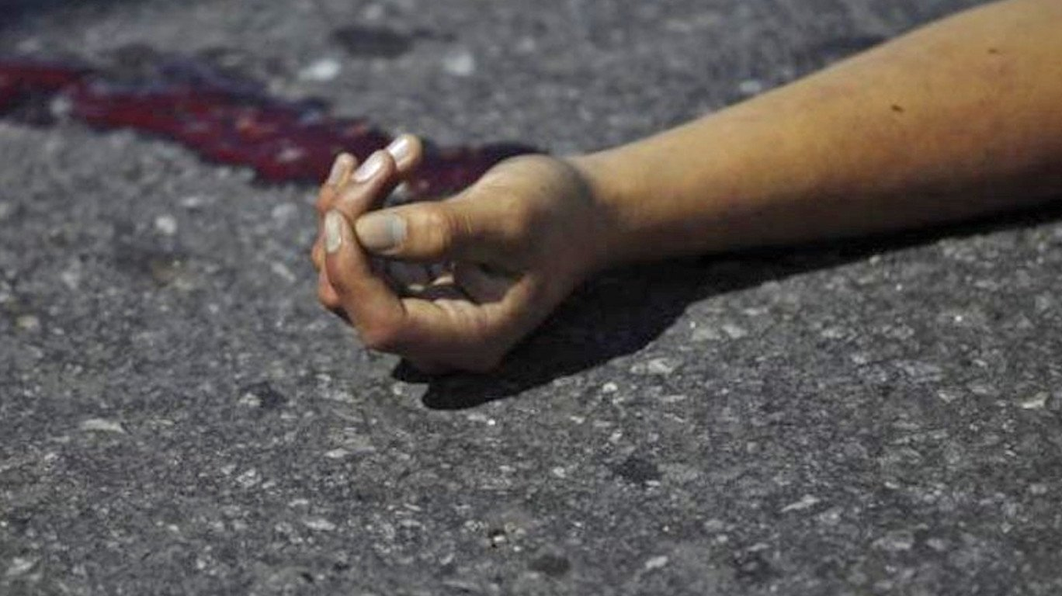
So far so good!

Slide 13
永恆有兩個終點：
1.掉在沉淪之中 (18節)
2.被接到榮耀裡 (24節)
今生也有兩條路：
1.惡人走的滑路，似乎寬闊、順暢、快速...
卻是衝向死亡
2.義人走的正路，似乎崎嶇、險阻、緩慢...
卻是通往永生
不要為作惡的心懷不平，也不要嫉妒惡人因為，惡人終不得善報；惡人的燈也必熄滅 (箴24:19-20)

Slide 14
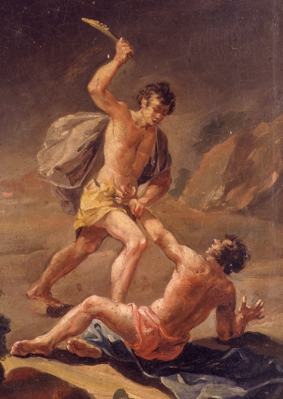
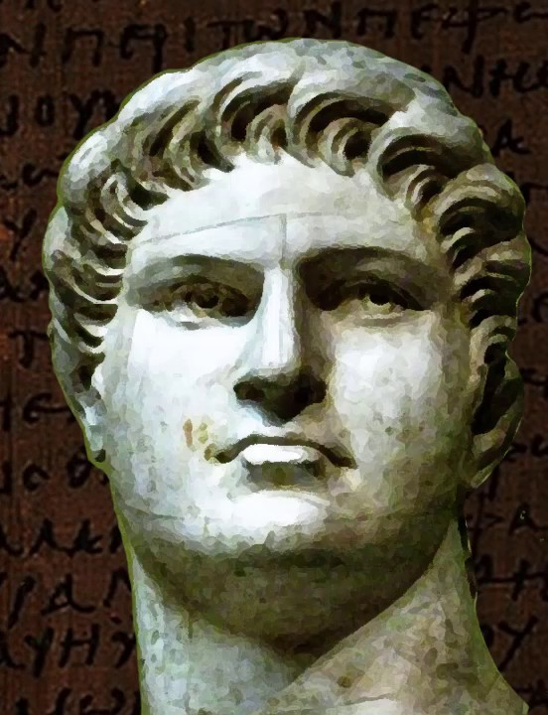
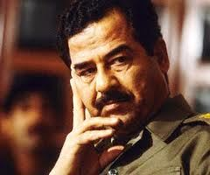
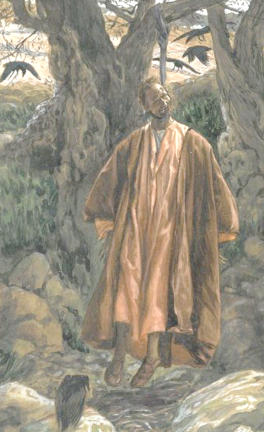
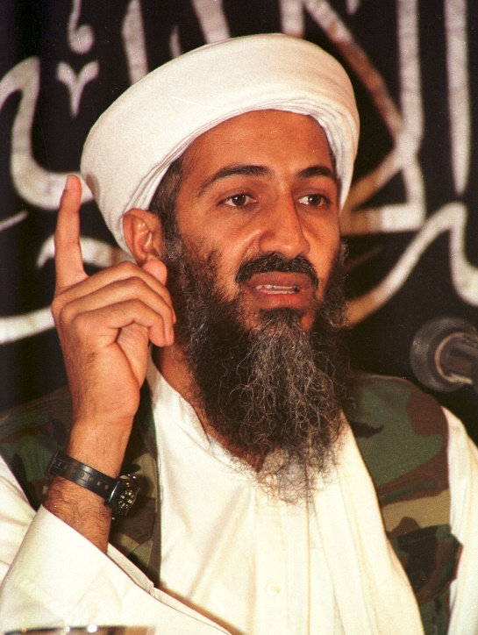
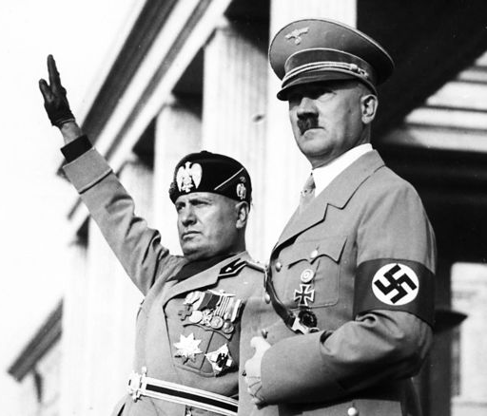

Slide 15
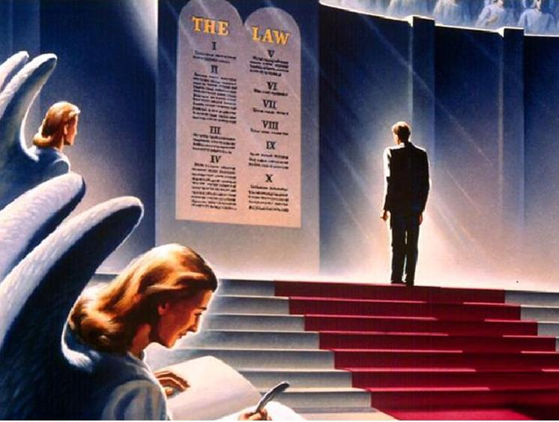

Slide 16
二. 信心的轉機 (17-28節)
除你以外，在天上我有誰呢？除你以外，在地上我也沒有所愛慕的。我的肉體和我的心腸衰殘；但神是我心裡的力量，又是我的福分，直到永遠 (25-26節)
清心的人有福了，因為他們必看見神
•堅定自己所信的，將眼光轉到主身上
1-12節 「他們，他們，他們...」
18-22節 「祢，祢，祢...」
信徒在世會遭遇不公義的事，但神必與我們同在，必扶持我們 (23節)，必引導我們，必接我們到榮耀裡去 (24節)

Slide 17

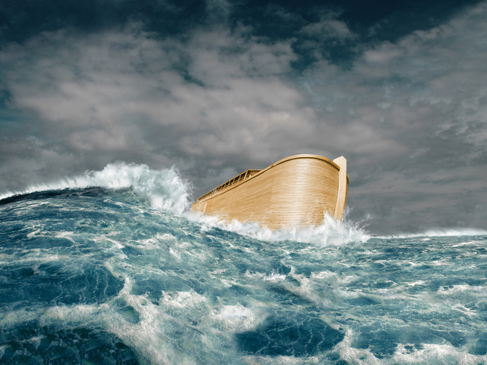
平安

Slide 18
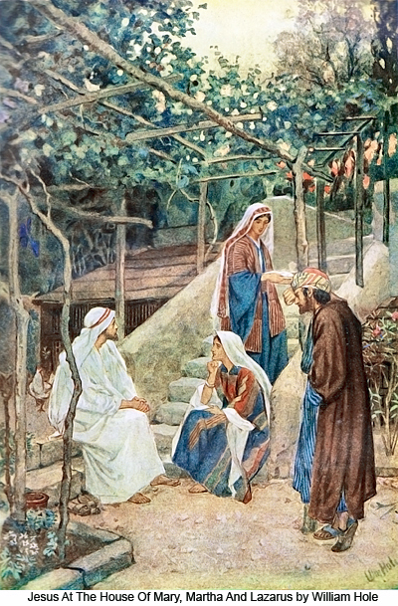

Slide 19
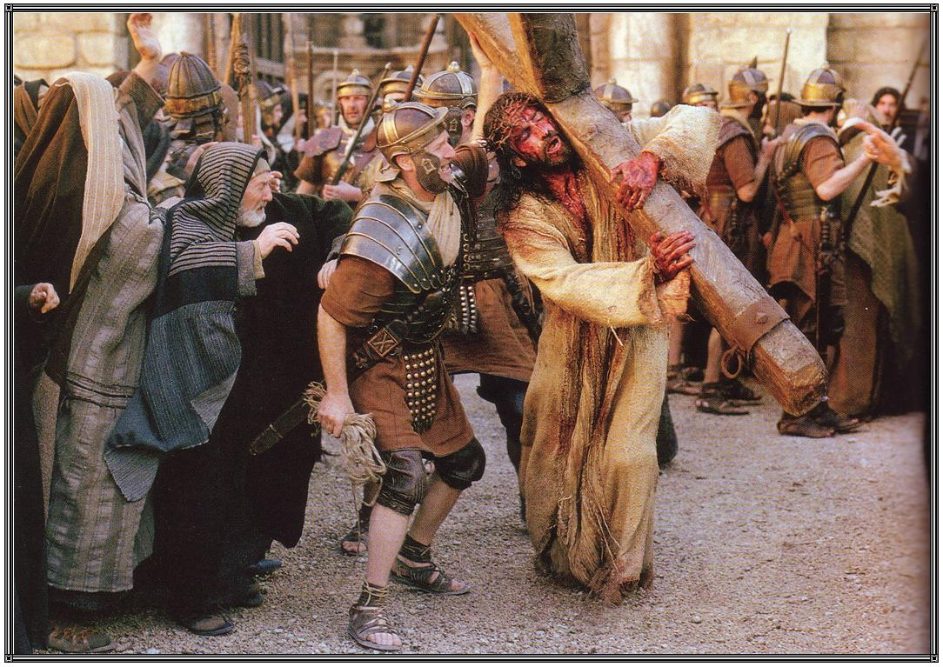

Slide 20
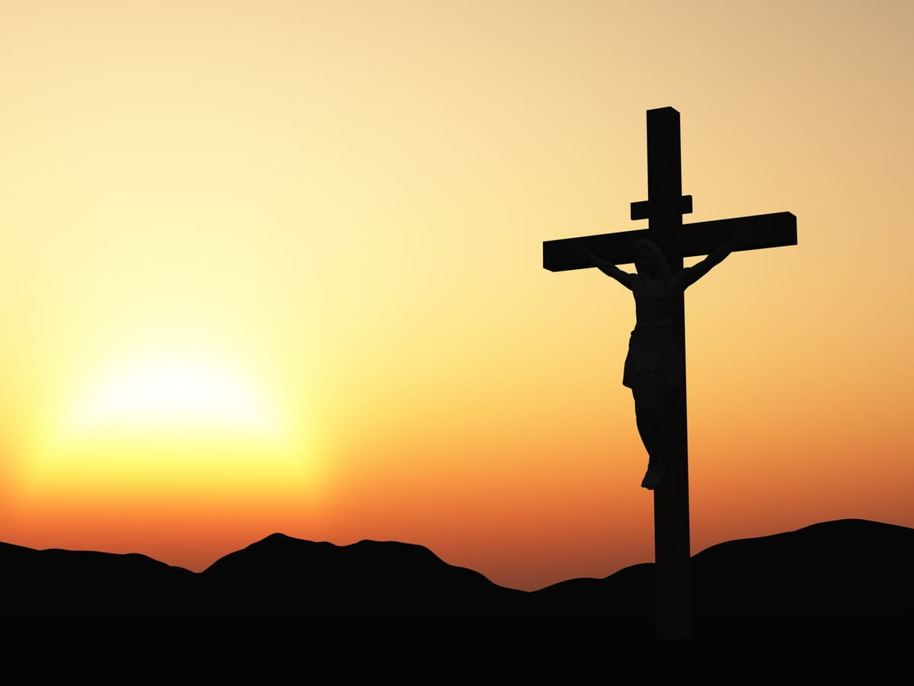
十字架 = 公義與慈愛的結合

